Slide 1

Aprendizagem Significativa Crítica e UEPS
Profa. Nájela Tavares Ujiie UNESPAR/UTFPR

Slide 2
KINDEL (2012, p. 26-27)
“[...] os planejamentos escolares devem permitir aos estudantes uma melhor compreensão de si, do outro, da natureza, da sociedade, das diferentes culturas, das artes, das tecnologias e dos sistemas de produção da sociedade contemporânea”.
Algumas temáticas são específicas de determinadas áreas, entretanto é oportuno um olhar para as Ciências como possibilidade integradora de um currículo rico e interdisciplinar.

Slide 3
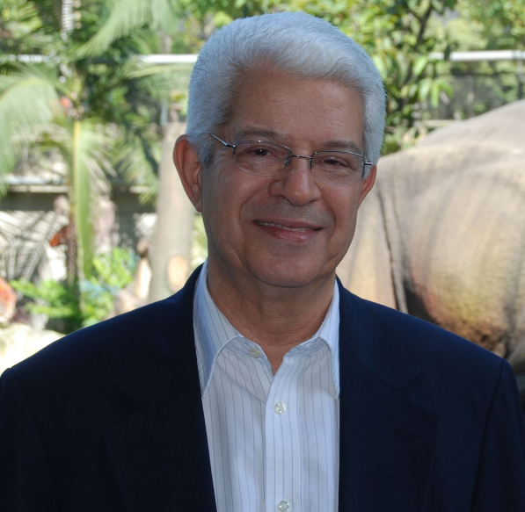
Marco Antônio Moreira
(1942 – )
Licenciado em Física (1965) e Mestre em Física (1972) pela Universidade Federal do Rio Grande do Sul (UFRGS)/Brasil e Doutor em Ensino de Ciências (1977) pela Cornell University/USA. Professor do Instituto de Física da UFRGS de 1967 a 2012, aposentado como Professor Titular. É coordenador da Comissão de Pós-Graduação do Mestrado Nacional Profissional em Ensino de Física (MNPEF/PROFIS) desde 2013. Pesquisador Sênior do CNPq desde 2015. Divulgador da teoria da aprendizagem significativa de AUSUBEL e idealizador da aprendizagem significativa crítica.

Slide 4
Aprendizagem Significativa Crítica
O aprendiz é pessoa e atua criticamente na captação dos significados de conteúdos e conhecimentos, nesta perspectiva é plausível a ação pedagógica pautada na incerteza, na relatividade, na não causalidade, na probabilidade, na não dicotomização da diferença, com a ideia do conhecimento construtivo (invenção humana). Inicialmente este enfoque de aprendizagem foi idealizado por Moreira voltado ao ensino de física, mas na atualidade pode ser generalizado as diversas áreas do conhecimento científico.

Slide 5
Princípios
Princípio da interação social e do questionamento: aprender/ensinar perguntas em lugar de respostas;
Princípio da não centralidade do livro texto: aprender a partir de distintos materiais educativos;
Princípio da consciência semântica: o significado esta nas pessoas não nas palavras e coisas;
Princípio da aprendizagem pelo erro: o ser humano aprende por superação dos erros

Slide 6
Princípios
Princípio da desaprendizagem: aprender a desaprender, para não usar estratégias obstaculizadoras de novas aprendizagens;
Princípio da incerteza do conhecimento: aprender que perguntas são instrumentos de percepção, que as respostas não são únicas. O conhecimento humano depende das definições, perguntas e metáforas utilizadas para construi-lo;
Princípio do abandono do quadro de giz (lousa): aprender por diferentes estratégias de ensino, abandono do monólogo do professor, construção da ação dialógica.

Slide 7
Outros princípios e variáveis da aprendizagem significativa
O conhecimento prévio é uma variável de influencia na aprendizagem significativa (Ausubel);
Pensamento, sentimentos e ações estão integrados no ser que aprende; essa integração é positiva a aprendizagem significativa (Novak);
O aluno é quem decide se quer aprender significativamente determinado conhecimento (Ausubel e Gowin);
Organizadores prévios mostram a relacionabilidade entre novos conhecimentos e conhecimentos prévios;

Slide 8
Outros princípios e variáveis da aprendizagem significativa
São as situações-problema que dão sentido a novos conhecimentos, podem funcionar como organizadores prévios e devem ser propostas em níveis crescentes de complexidade (Vergnaud);
Frente uma situação-problema, o primeiro passo para resolvê-la é construir um layout de trabalho, um modelo mental funcional, análogo a situação (Johnson-Laird);
A diferenciação progressiva, a reconciliação integradora e a consolidação devem ser levadas em conta na organização do conhecimento e da aprendizagem significativa que é progressiva (Ausubel);

Slide 9
Outros princípios e variáveis da aprendizagem significativa
O papel do professor é o de provedor de situação-problema, organizador do ensino e mediador da captação de significados da parte do aluno (Vergnaud, Gowin);
O ensino deve ser dialógico, não monológico (Freire);
A interação social e a linguagem são fundamentais para a captação de significados (Vygotsky; Gowin);
Um episódio de ensino envolve uma relação triádica: aluno, docente e materiais educativos, cujo objetivo é levar o aluno a captação e compartilhamento de significados (Gowin); a relação poderá se tornar quadrática na medida que o computador for também mediador de aprendizagem;

Slide 10
Outros princípios e variáveis da aprendizagem significativa
A aprendizagem deve ser significativa e crítica, não mecânica (Moreira);
A aprendizagem significativa crítica é estimulada pela busca de respostas (questionamentos), pelo uso da diversidade de materiais e estratégias instrucionais, pelo abandono da narrativa única do professor em favor de um ensino mais centrado no aluno (Moreira);
A avaliação da aprendizagem significativa deve ser feita num contínuo processo de busca de evidências.

Slide 11
Unidades de Ensino Potencialmente Significativas
UEPS

Slide 12
UEPS
São sequências de ensino e aprendizagem fundamentadas na abordagem da aprendizagem significativa crítica (Moreira), estimuladora da pesquisa aplicada ao ensino no âmbito da sala de aula.

Slide 13
Tópicos | UEPS
Aprendizagem | Construção significativa crítica (querer aprender).
Temas | Tópicos de conhecimento declarativo e/ou procedimental.
Decisão sobre os temas | Proposição do professor acionadora da problematização e predisposição do aluno em aprender.
Função do educador | Orientador, mediador e provedor de situações-problema.
Globalização | Ação pedagógica interdisciplinar
Modelo Curricular | Dialógico, relação triádica entre aluno, professor, conhecimento.
Papel dos alunos | Agente de sua aprendizagem.
Estrutura didática | Abordagem CTS, busca de respostas da/na realidade via pesquisa, atividades colaborativas, materiais e estratégias de ensino diversificadas.
Avaliação | Progressiva com ênfase nas evidencias de aprendizagem significativa crítica (captação de significados, compreensão e resolução).
Representante Principal | Marco Antônio Moreira (1942---)
FONTE: Organização da formadora, pautada em Moreira & Massoni (2016, p. 72-75).

Slide 14
UEPS – Passos Sequenciais
1. Definição temática ou tópico específico;
Ex: Tema: Corpo Humano - A criança e sua corporiedade
Turma: Pré / Educação Infantil
Tempo Estimado: 16 horas (12 encontros + Socialização Final) / 3 semanas
Modalidade: UEPS – Abordagem CTS interdisciplinar
Áreas de Conhecimento envolvidas: Ciências, Artes, Matemática, Português, História, Geografia, Educação Física, Computação/Tecnologia.

Slide 15

UEPS – Passos Sequenciais
Elementos e objetivos avaliativos desdobrados ao longo da UEPS:
Estabelecer comparações e correlações (entre menores, maiores e intermediários);
Perceber diferenças e semelhanças (de tamanho, físicas do corpo), bem como ocupação do corpo no espaço;
Exercer a criatividade via diferentes linguagens (oral, escrita, pictórica, musical, expressiva etc);
Conhecer seu próprio corpo, o corpo do outro, o processo de crescimento, as fases da vida, realizando reconhecimento de diferentes corporeidades e limites do corpo;
Desenvolver o respeito ao seu corpo, ao do outro e as diferenças.

Slide 16

UEPS – Passos Sequenciais
2. Criar/propor situação – discussão, questionário, mapa mental, situação-problema inicial, etc; que levem o aluno externalizar seus conhecimentos prévios, aspecto relevante para aprendizagem significativa do tópico em pauta.
Ex: Mural de pegadas e mãos - impressões de mãos e pés coloridas de crianças de dois, três, quatro, oito, nove, dez e onze anos, organizadas em papel pardo com espaçamento para crianças da turma colocar pés e mãos e realizar comparativo, disponibilidade de réguas para exploração. (Qual pé maior? É da criança mais velha? O seu é menor ou igual a este? Você tem seis anos qual a medida do seu pé em centímetros?
Registro fotográfico ao longo do processo

Slide 17
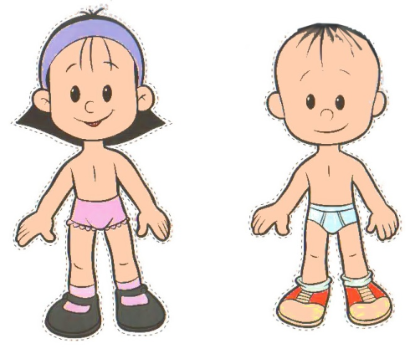
UEPS – Passos Sequenciais
3. Situação-problema introdutória – levado em consideração os conhecimentos prévios do aluno, evidencia-se a situação-problema, a qual o aluno deve ter a sua percepção e ser capaz de modelá-la mentalmente como objeto investigativo de estudo;
Ex: Eu tenho um corpo. Como e por que meu corpo cresce?
4. Trabalhada as situações iniciais, apresentar o conhecimento a ser ensinado/aprendido, levando em consideração a diferenciação progressiva. Apresentação e discussão em grande grupo.
- Organizadores prévios: O que sabemos? O que queremos saber? Formas de busca e levantamento de dados.

Slide 18
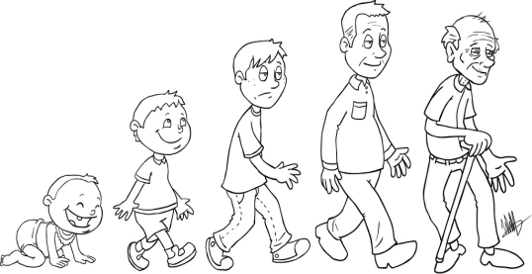
UEPS – Passos Sequenciais
5. Continuidade e desenvolvimento da temática em níveis crescentes de complexidade; dar novos exemplos, destacar semelhanças e diferenças relativas as situações já trabalhadas, propor atividade colaborativa que leve os alunos a interagir socialmente, negociar significados entre os pares, ação promotora da mediação docente;
Animação Ciclo da Vida 2’50s Disponível em: https://www.youtube.com/watch?v=jjQ1hK-bC5g
Discussão com os alunos acerca da animação e seus significados
Aprendendo com Videoaulas “Ciências: As fases da vida” Editora Ridel 5’15s Disponível em:https://www.youtube.com/watch?v=gYV8jSh5DwA
Construção do Mural Fases da Vida: recorte e colagem de revista.

Slide 19
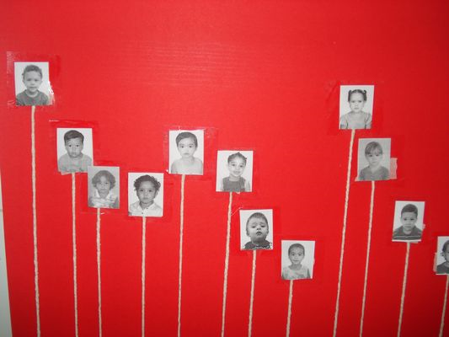
UEPS – Passos Sequenciais
- Realizar medição uma a uma das crianças e ordenar por data de nascimento, fixadas na parede por suas respectivas imagens. Observação idade, tamanho corporal, correlações e comparativo.
- Realizar uma fila por ordem de tamanho. Observar se existe correlação entre esta e a linha temporal e de tamanho afixada na parede.

Slide 20
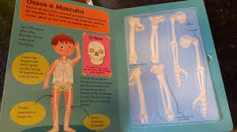
UEPS – Passos Sequenciais
6. Concluindo a unidade, dar seguimento ao processo de diferenciação progressiva, porem de uma perspectiva integradora, buscando a reconciliação integrativa, ação educativa que permite articulação conhecimentos prévios e novos conhecimentos.
Visita a biblioteca escolar ou biblioteca municipal, para manipulação e exploração de materiais que retratem as fases da vida, bem como Atlas do Corpo Humano;
Apresentação do modelo humano, partes do corpo humano e nominação;
Realizar observação de seu corpo e do colega no espelho, fazer imitação de movimentos.
Brincadeiras Cantadas com nominação das partes do corpo: “Cabeça, ombro, perna e pé”; “Conheço um jacaré”

Slide 21
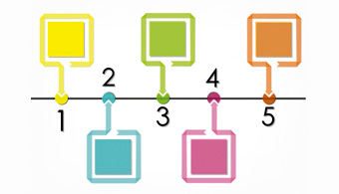
UEPS – Passos Sequenciais
Trazer de casa um boneco ou boneca de sua preferência. Brincar de mamãe gansa, canto e nominação das partes do corpo nos bonecos,
Montagem do quebra-cabeça corpo humano
- Atividade o meu crescimento: Solicitar as famílias que tiverem fotos de acompanhamento de seu filho que encaminhem para montagem de um pequeno álbum sequencial. Observar e dialogar com as crianças acerca do seu crescimento registrado por fotos, captar suas percepções.

Slide 22
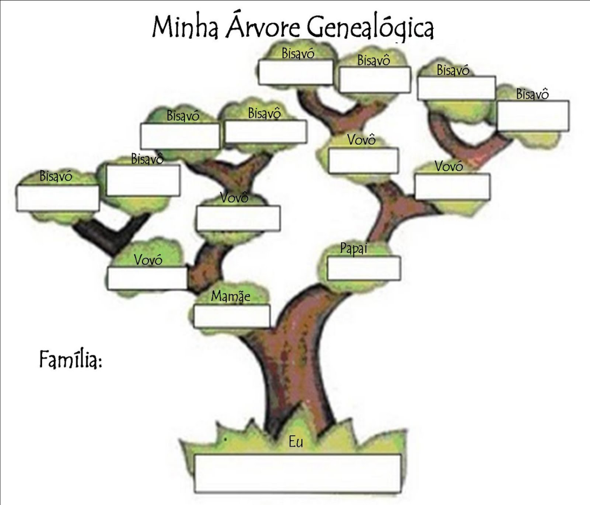
UEPS – Passos Sequenciais
Realizar jogo dramático com as fases da vida e também o nascimento da árvore.
Dialogar com as crianças acerca de suas origens.
Com apoio da família organizar a árvore genealógica.

Slide 23

UEPS – Passos Sequenciais
7. Avaliação da aprendizagem realizada ao longo da UEPS, com registro de evidencias de aprendizagem do conteúdo trabalhado. Avaliação somativa após o sexto passo que evidencie captação de significados e capacidade de transferência do aprendido.
Registro das aprendizagens construídas via desenho individual pelos alunos;
Produção textual coletiva, tendo a professora por escriba: O que aprendemos sobre o nosso corpo e seu crescimento? Registro na lousa.
Refacção releitura do texto em cópia digitada e impressa, ajuste textual e finalização do texto.
Escolha de fotografias significativas e montagem do movie maker, para socialização as famílias.

Slide 24

UEPS – Passos Sequenciais
8. Ênfase em evidencias e avaliação do desempenho dos alunos, domínio do campo conceitual progressivo.
Convite a coordenação e as famílias para que as crianças exponham suas produções e compartilhem o aprendido.
Preparação da sala organização dos materiais. Disseminação do conhecimento realizada pelas crianças.
Exposição de um movie maker das fotos selecionadas e montadas pelas crianças com auxílio da professora.
Lanche coletivo com a contribuição das famílias no fornecimento de um prato.

Slide 25

Blocos de conteúdo e temáticas
Bloco de conteúdos de Ciências Naturais como articuladores de outras áreas de conhecimento:
Ambiente
Ser Humano e Saúde
Recursos Tecnológicos
Sugestão de leitura p. 30-37, temáticas anos iniciais

Slide 26

Temáticas
Sugestão de leitura p. 63-72, temáticas Educação Infantil

Slide 27
Considerações Finais
O alinhamento entre a abordagem CTS e o paradigma da complexidade nos permite compreender a educação de maneira mais clara e inovadora. A escola como uma totalidade, unidade dinâmica e orgânica, capaz de promover formação, cooperação, relação, comunicação, transparência, democracia e cidadania. O professor como um mediador e orientador da produção do conhecimento significativo e global, o aluno como um ser complexo e de relações que vive e interage no mundo, consolidando conhecimentos e aprendizagens.

Slide 28
Considerações Finais
A consolidação de aprendizagem significativa crítica que se dá a partir da pesquisa e da problematização, metodologia significativa para construção de um ensino de qualidade, produtivo, crítico, reflexivo e transformador. Num âmbito de ação educativa e processo avaliativo contínuo, que contemple as diversas áreas do conhecimento via interdisciplinaridade e fortalecimento de um conhecimento amplo pautado nas inteligências múltiplas.

Slide 29
Referências
KRAMER, Sônia. Com a pré-escola nas mãos: uma alternativa curricular para a educação infantil. 8 ed. São Paulo: Ática, 1994.
KINDEL, Eunice Aita Isaia. Práticas pedagógicas em Ciências: espaço, tempo e corporeidade. Erechim-RS: Edelbra, 2012.
MOREIRA, Marco Antônio; MASSONI, Neusa T. Noções Básicas de Epistemologias e Teorias de Aprendizagem como subsídios para a Organização de Sequências de Ensino-Aprendizagem em Ciências/Físicas. Porto Alegre-RS: Instituto de Física/UFRGS, 2016.
PORTO, Amélia; PORTO, Lízia. Ensinar Ciências da Natureza por meio de projetos: Anos iniciais do Ensino Fundamental Regular. Belo Horizonte-MG: Rona, 2012.

Slide 30
Atividade - Planejamento
Seguindo os passos sequenciais elaborar um planejamento em acordo com a modalidade escolhida (Centro de Interesse, Tema Gerador, Projeto de Trabalho, UEPS). A temática deverá ser selecionada em acordo com a turma de atuação educacional, as profissionais que ocupam cargo de gestão, poderão estruturar projetos para a escola. É importante utilizar estratégias diversificadas discutidas no âmbito da formação.
O próximo encontro será dedicado a elaboração do planejamento tragam os materiais, aproveitem o tempo.
A entrega do planejamento deverá ser feita por email até 25/11/2017, najelaujiie@yahoo.com.br

